Slide 1




实验上测量CKM相角γ
周晓康
华中师范大学
2023.08.03
国科大粒子物理科创培训2023@北京，2023.07.31-08.04

Slide 2
提纲
粒子物理回顾
粒子物理标准模型
CKM矩阵和相角
实验上测量γ角
现状和展望

Slide 3
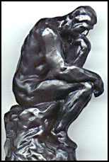


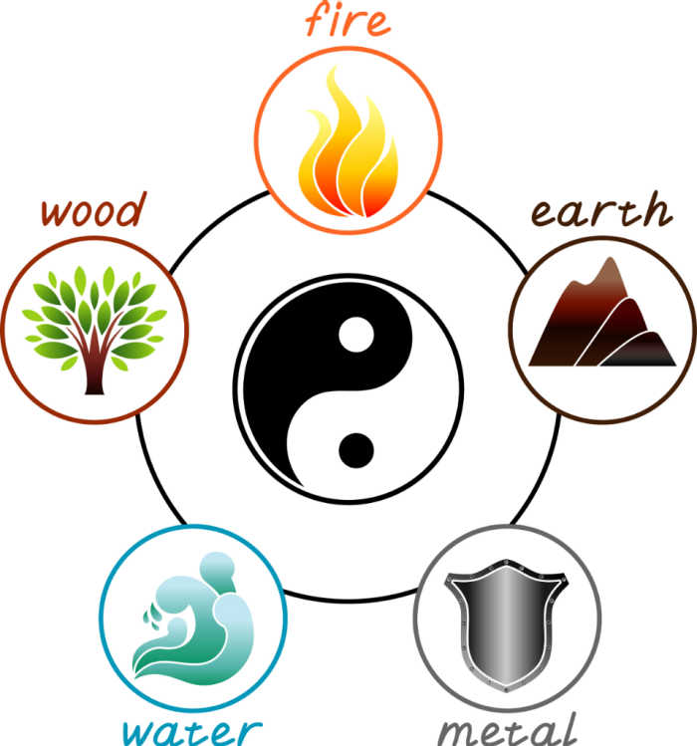

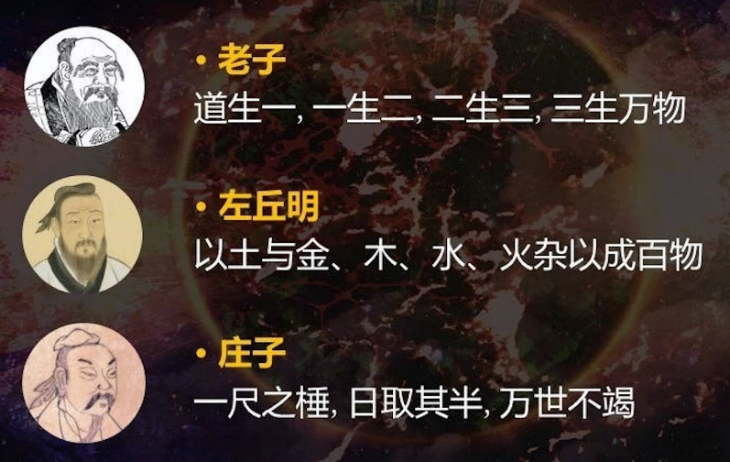


粒子物理学试图回答古老的问题
组成世界的最基本粒子是什么
基本粒子之间的相互作用规律是什么

Slide 4
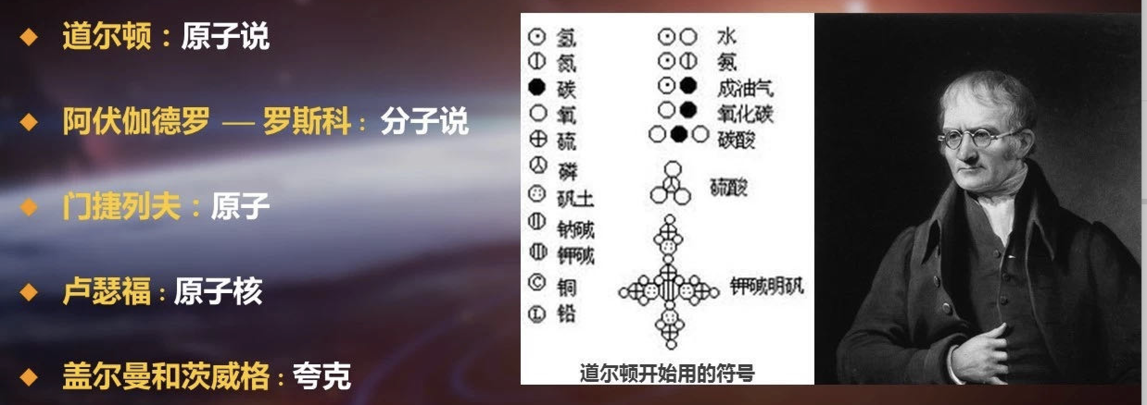
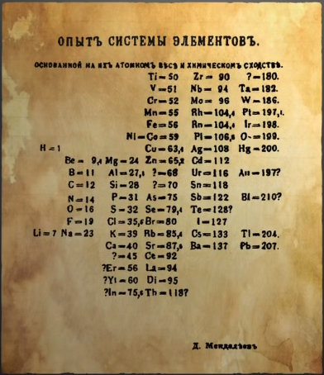
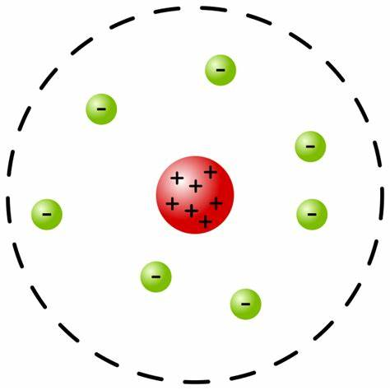
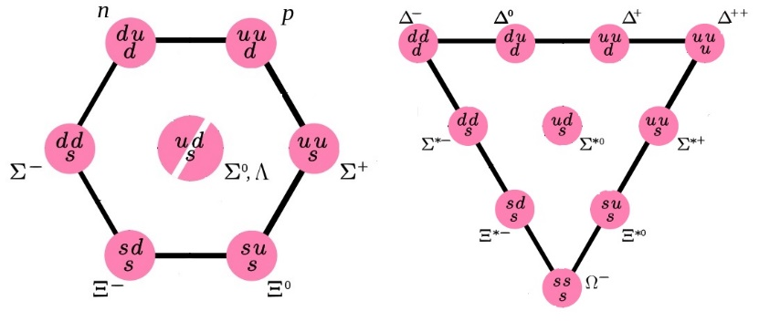
对物质结构认识的不断深入
19世纪初期
原子周期律
19世纪中期
20世纪初期
20世纪中期
门捷列夫元素周期表
基于实验反复验证的科学
原子模型
夸克模型

Slide 5
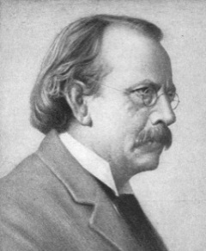
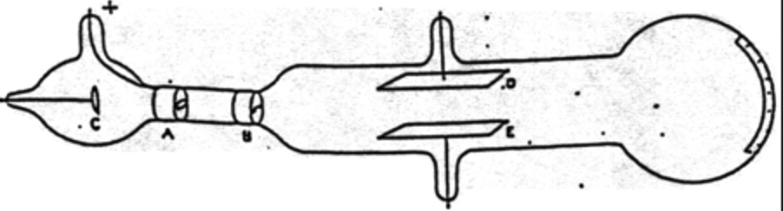
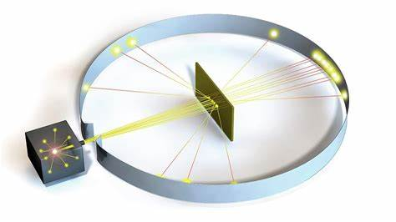
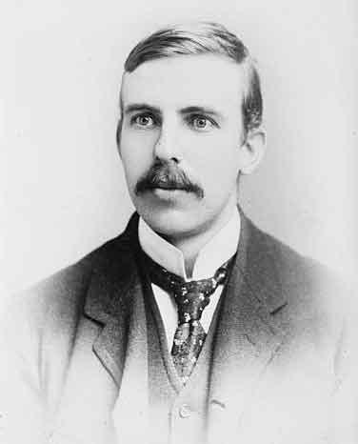
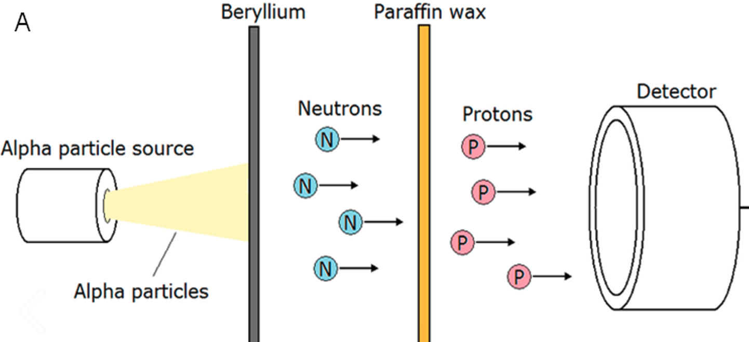
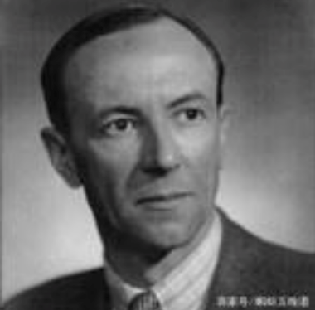
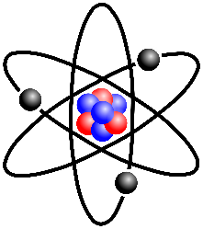






原子模型的建立
1897年汤姆逊在通过对阴极射线的研究，发现了电子
1906年获诺贝尔物理学奖
$$e^{−}$$
负电，荷质比
1910年代卢瑟福（师从汤姆逊） 在α粒子轰击实验中发现了原子核，并发现质子
1908年获诺贝尔化学奖
$$α$$
$α+14$氮 $→$ ¹⁷氧 $+$质子
金属铍
石蜡
质子探测
1932年查德威克（师从卢瑟福）在用α粒子轰击铍的实验中，发现了中子。
1935年获诺贝尔物理学奖
$α$源
中子
原子模型
“基本粒子”：质子，中子，电子
$α+9$铍 $→$ ¹²碳 $+$中子

Slide 6
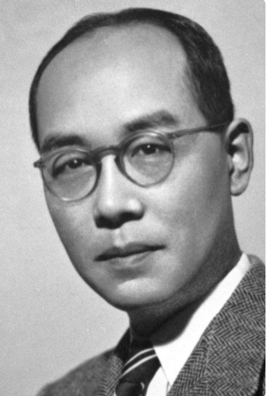
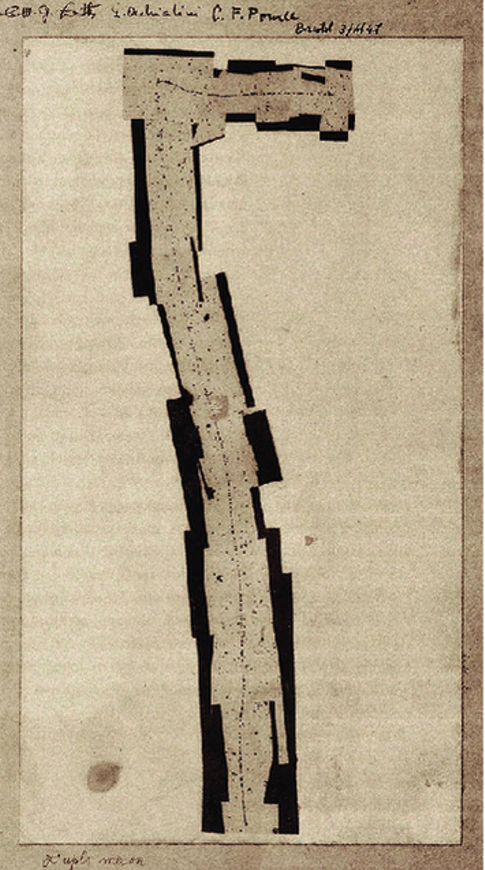
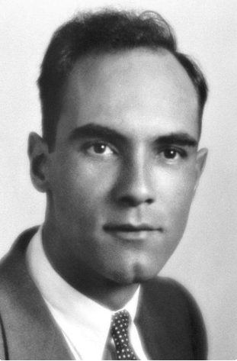
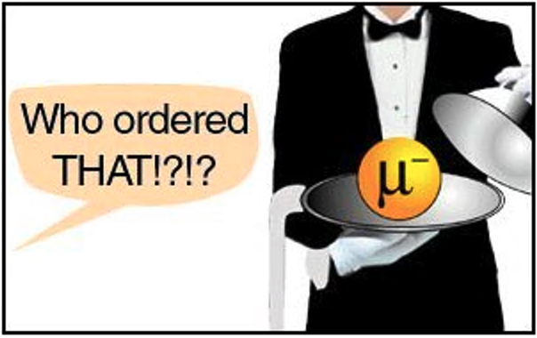
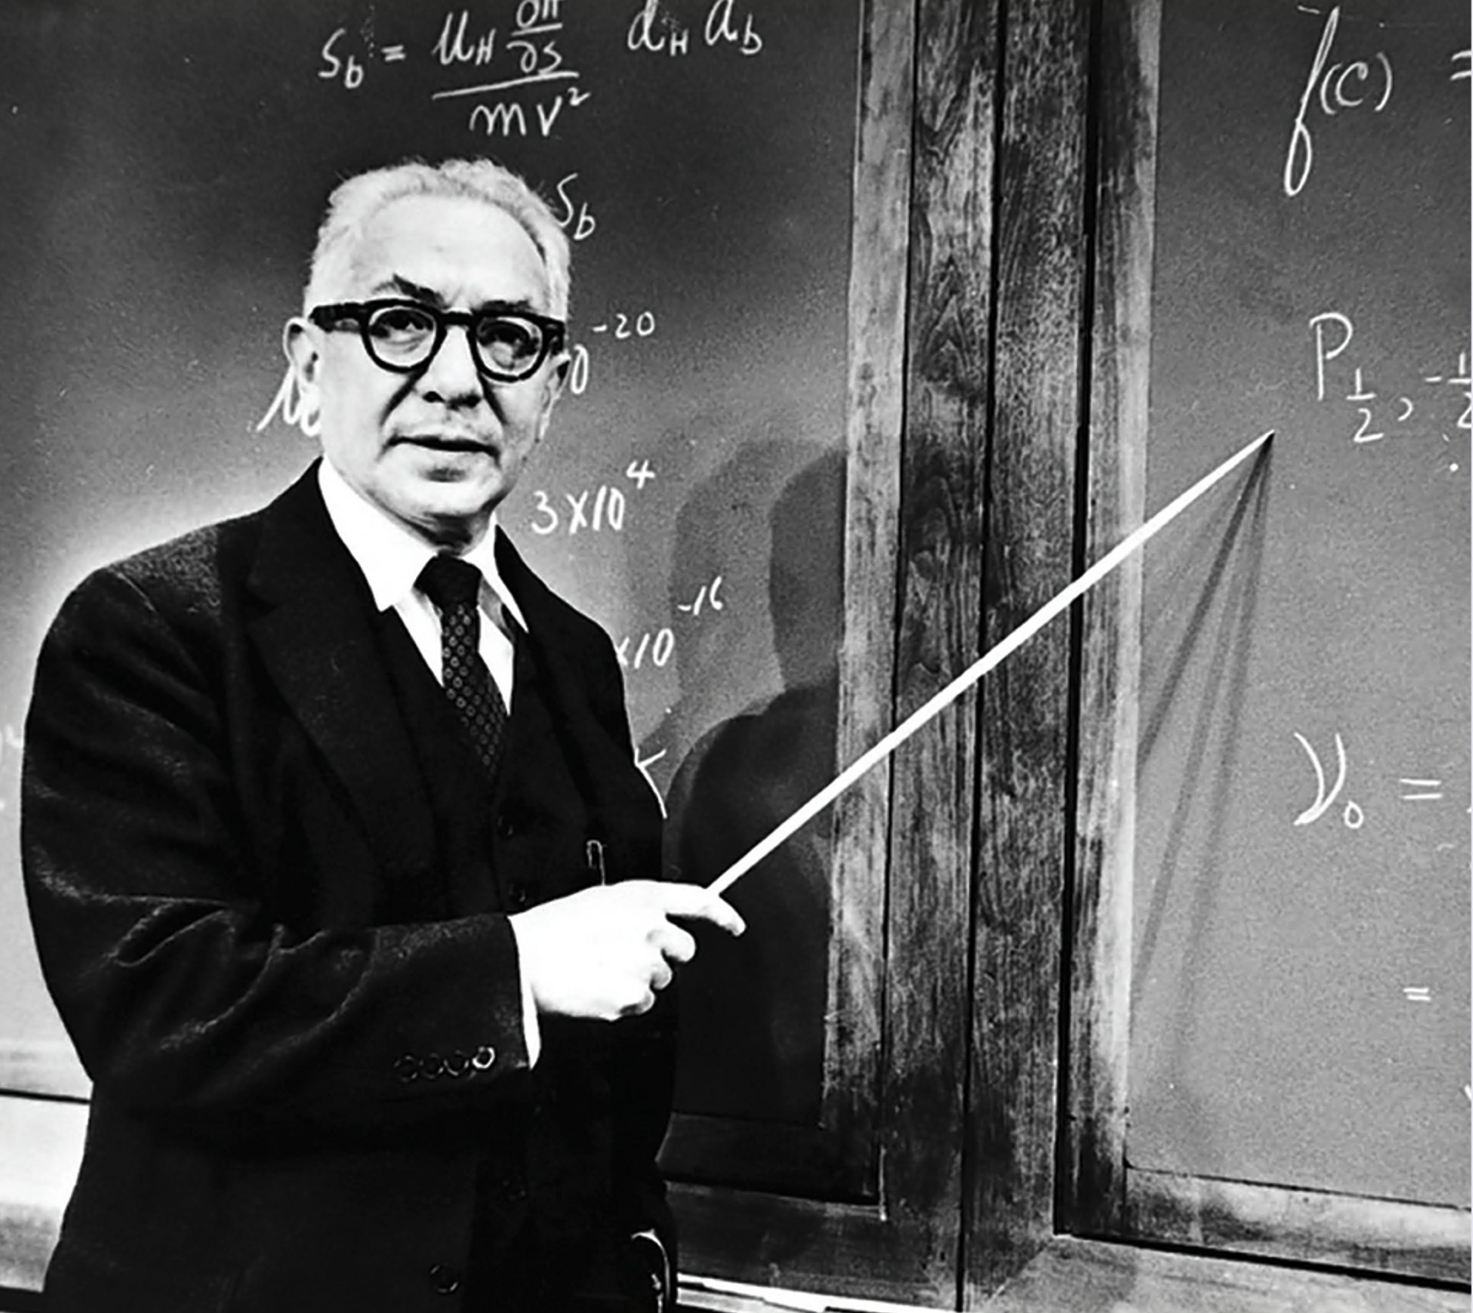

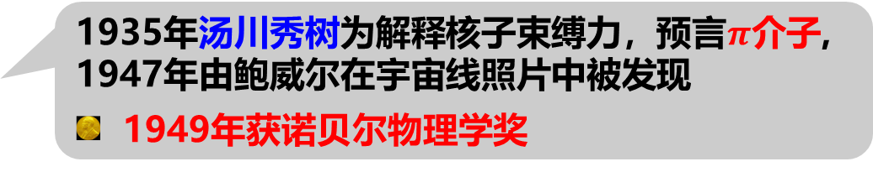

核力与$π$介子
1935年汤川秀树为解释核子束缚力，预言$π$介子, 1947年由鲍威尔在宇宙线照片中被发现
1949年获诺贝尔物理学奖
$$π$$
$$μ$$
1936年安德森在宇宙线实验中意外发现μ轻子
因发现正电子1936年获诺贝尔物理学奖
拉比
1944年诺贝尔物理学奖
放射性和宇宙线是主要的研究对象，靠天吃饭！

Slide 7
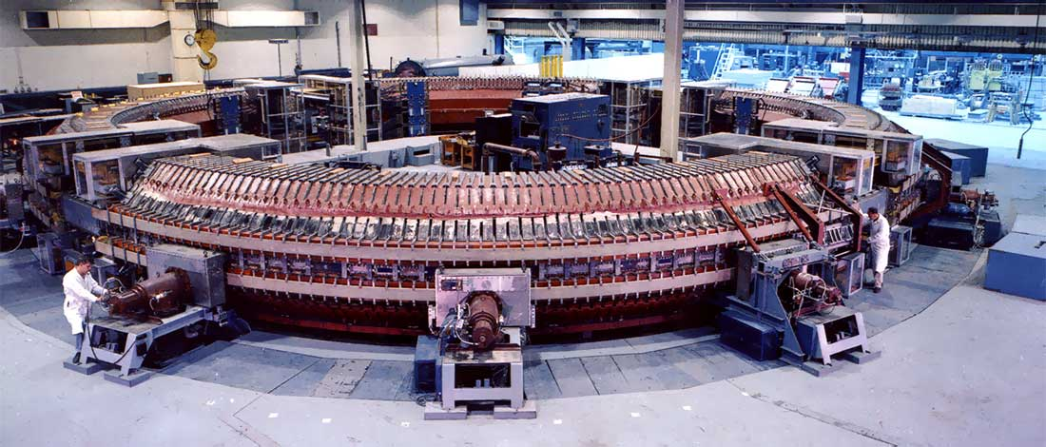
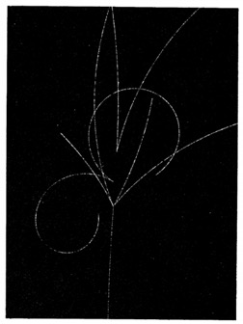
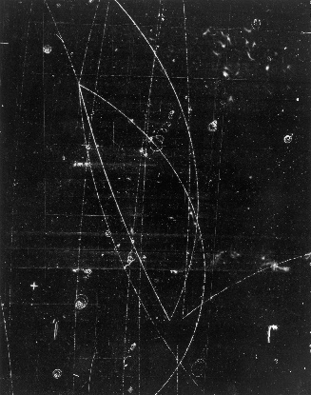
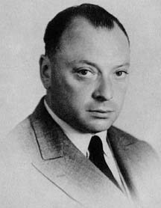




粒子大发现“工业时代”
加速器的发展，1950-60’
布鲁克海文(1952-66)：Cosmotron
$$K^{−}p→K^{0}Ξ^{0}π^{+}π^{−}$$
$$\overline{p}p→\overline{Λ}Λ$$
发现粒子动物园
$$p,n,Σ,Λ,Ξ,Δ,……$$
$$π,K,ρ,ω,φ,η,……$$
泡利：如果我能预言这么多粒子，我就去研究植物学了
都是基本粒子？

Slide 8
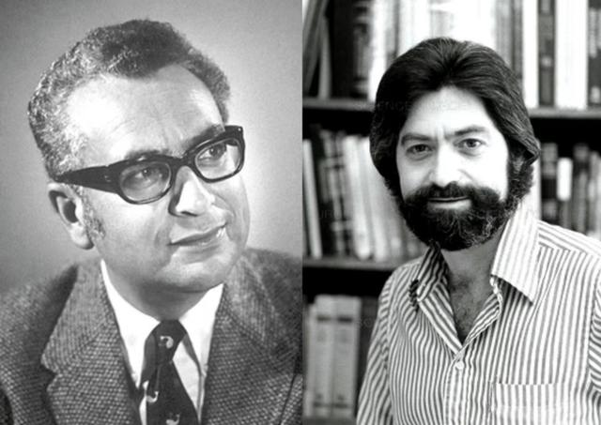
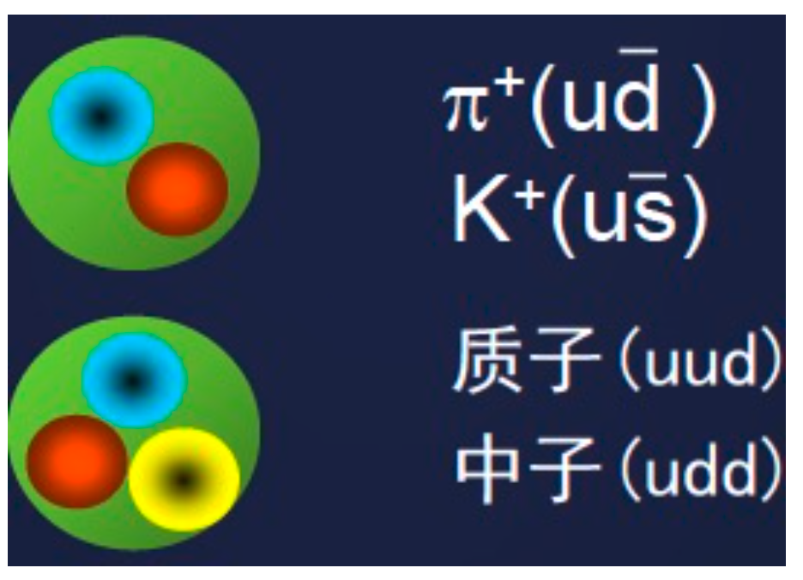
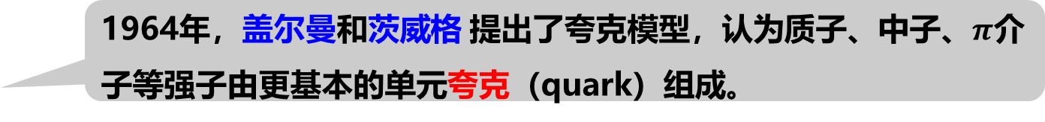
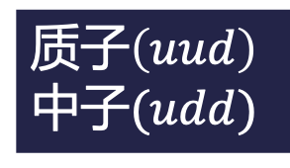
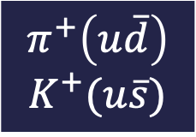
强子“元素”周期表：夸克模型
1964年，盖尔曼和茨威格 提出了夸克模型，认为质子、中子、$π$介子等强子由更基本的单元夸克（quark）组成。
盖尔曼获1969年诺贝尔物理学奖
盖尔曼
茨威格
$$π^{+}\left(u\overline{d}\right)$$
$$K^{+}(u\overline{s})$$
三种夸克：
u
d
s
介子由正反夸克组成
质子$\left(uud\right)$
中子$(udd)$
强子分为两类：
重子由三个夸克组成

Slide 9
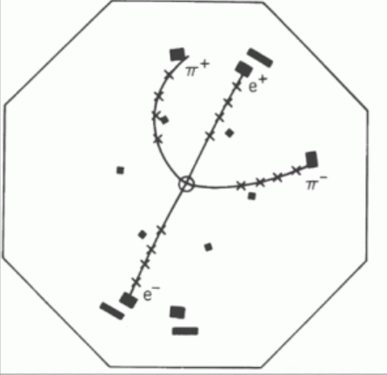
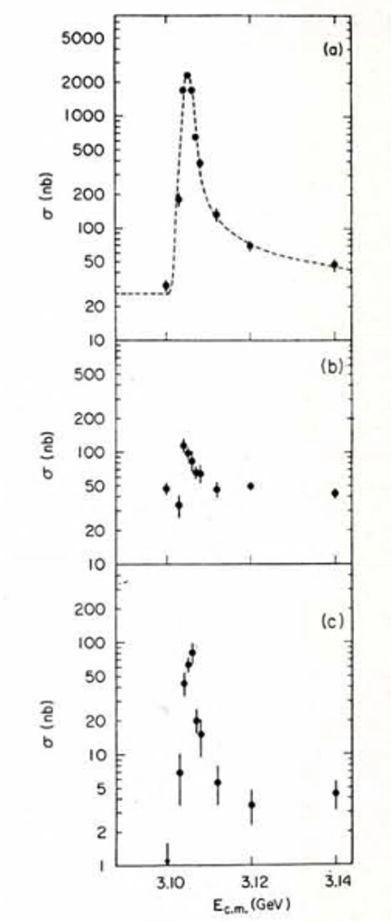
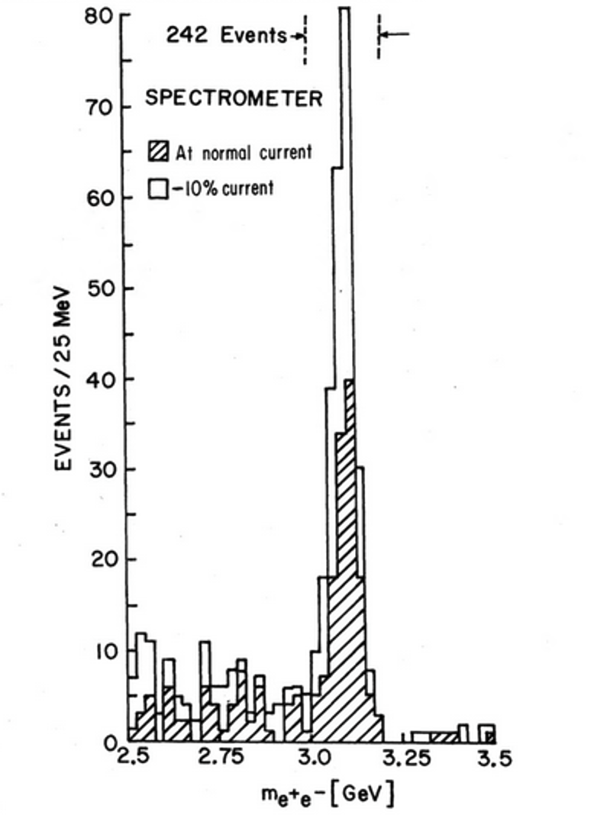
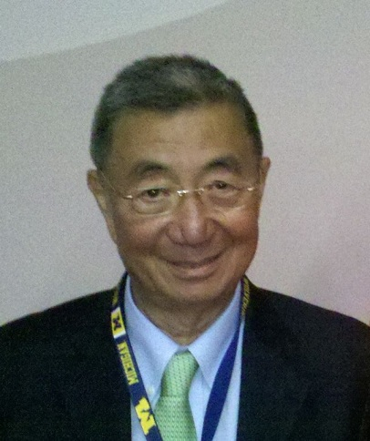
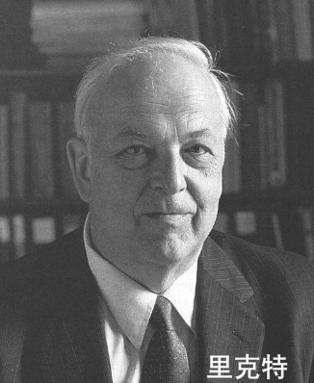
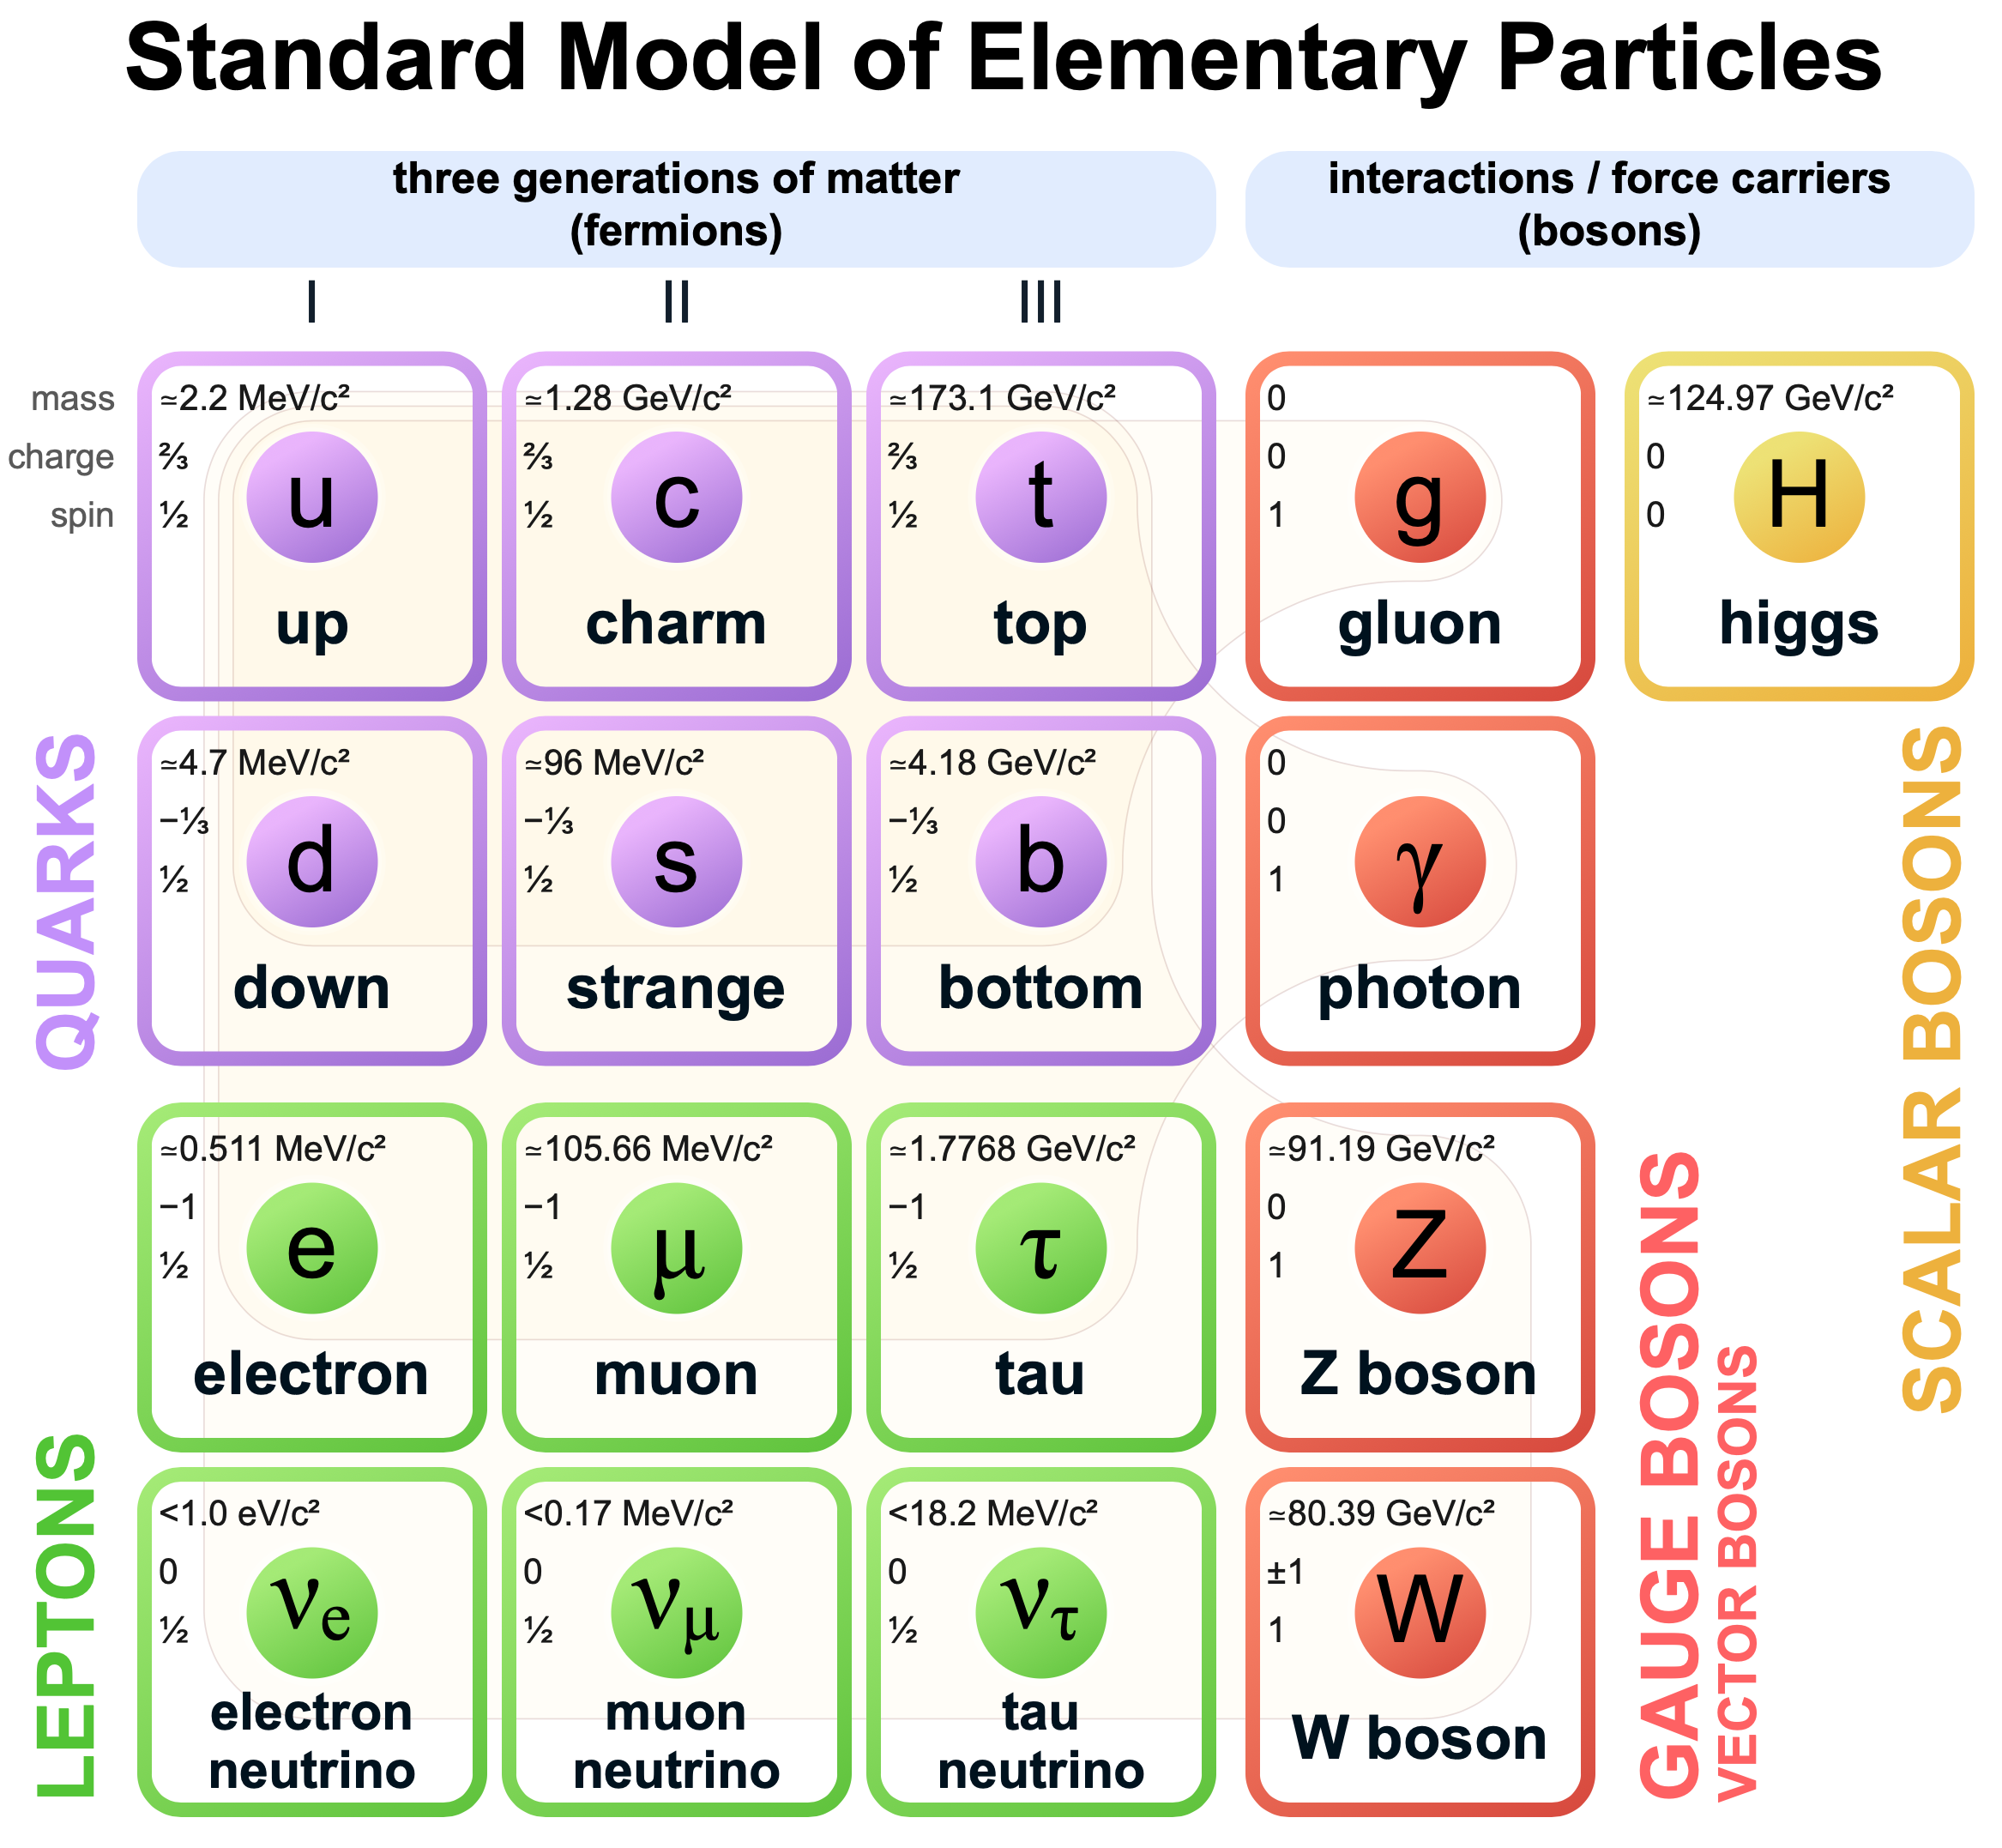
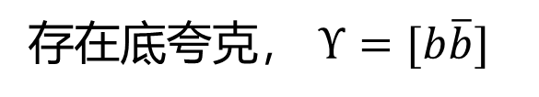
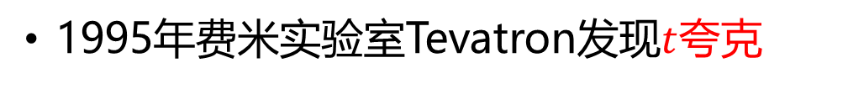


更多夸克
1974年丁肇中和里克特发现 $J/ψ$介子。存在粲夸克，$J/ψ=[c\overline{c}]$
粒子物理的“十月革命”
$$J/ψ$$
$$J/ψ$$
丁肇中
1976年二人共同获诺贝尔物理学奖
至此实验已经证实存在六种不同的夸克！
1977年莱德曼于费米实验室发现$Υ$介子
存在底夸克， $Υ=[b\overline{b}]$
1995年费米实验室Tevatron发现$t$夸克

Slide 10
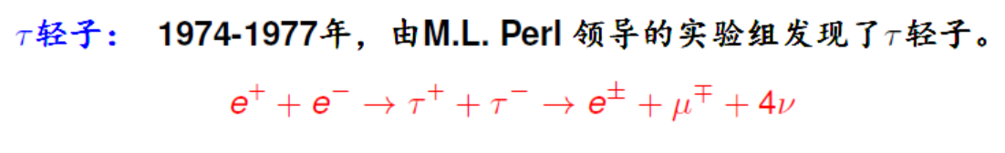
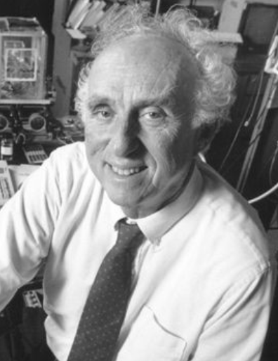
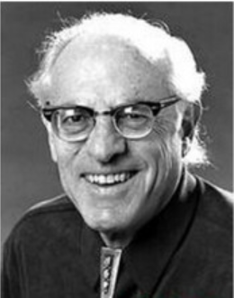
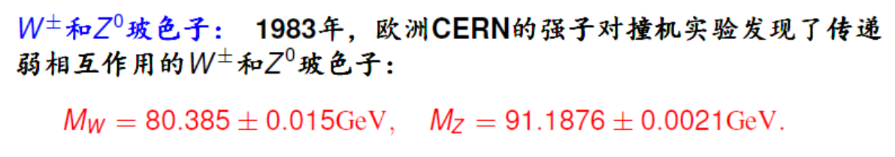
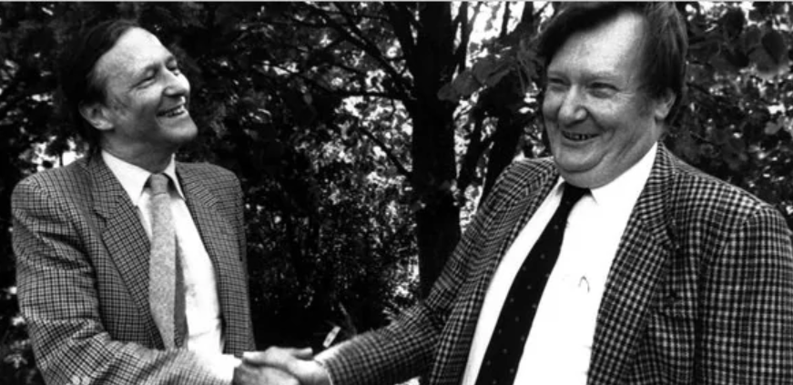
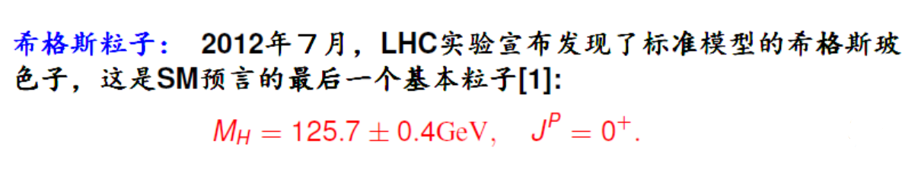
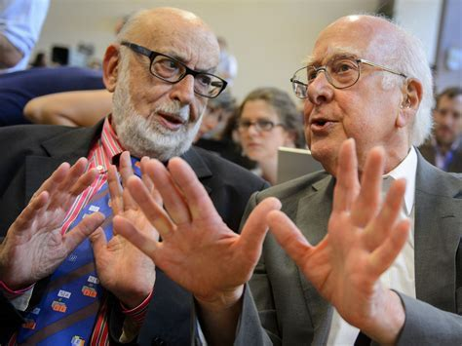
标准模型的补完
1995年诺贝尔物理学奖
Martin L. Perl
Frederick Reines
1984年诺贝尔物理学奖
Simon van der Meer
Carlo Rubbia
2013年诺贝尔物理学奖
F. Englert
P. Higgs

Slide 11
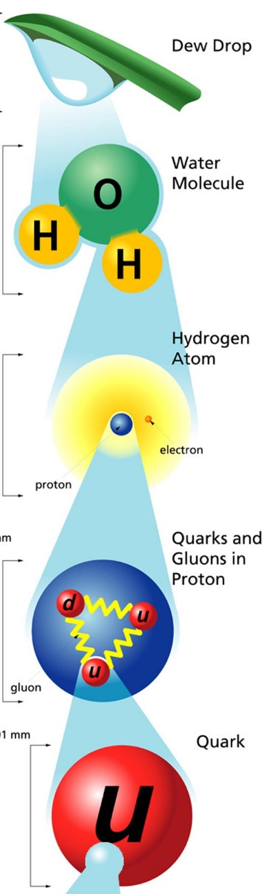
粒子物理标准模型：基本粒子和相互作用
基本成分
相互作用媒介
物质
分子
上夸克
粲夸克
顶夸克
胶子
希格斯子
原子
夸克
下夸克
奇异夸克
底夸克
光子
标量玻色子
层次关系
电子
质子
电子
缪子
陶子
Z玻色子
轻子
规范玻色子
夸克
电子中微子
缪子中微子
陶子中微子
W玻色子
更细致的结构？
新粒子？
新的相互作用？

Slide 12
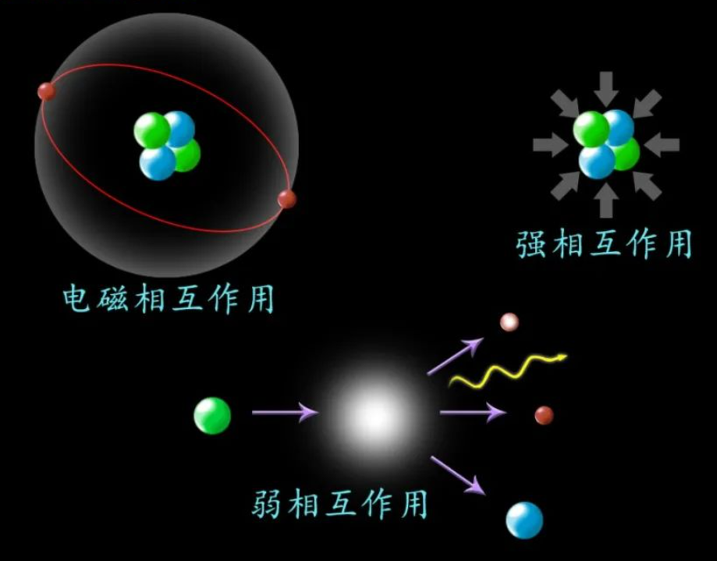
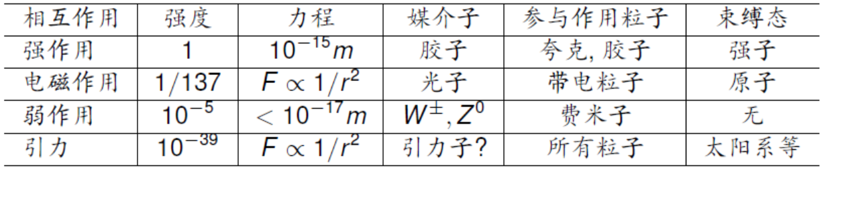
基本相互作用
四种基本相互作用
  短程力
    强相互作用：胶子
    弱相互作用：W,Z玻色子
  长程力
    电子相互作用：光子
    引力相互作用
现在有人把Higgs玻色子通过 “汤川耦合”使费米子获得质量的作用称为“第5种相互作用”

Slide 13
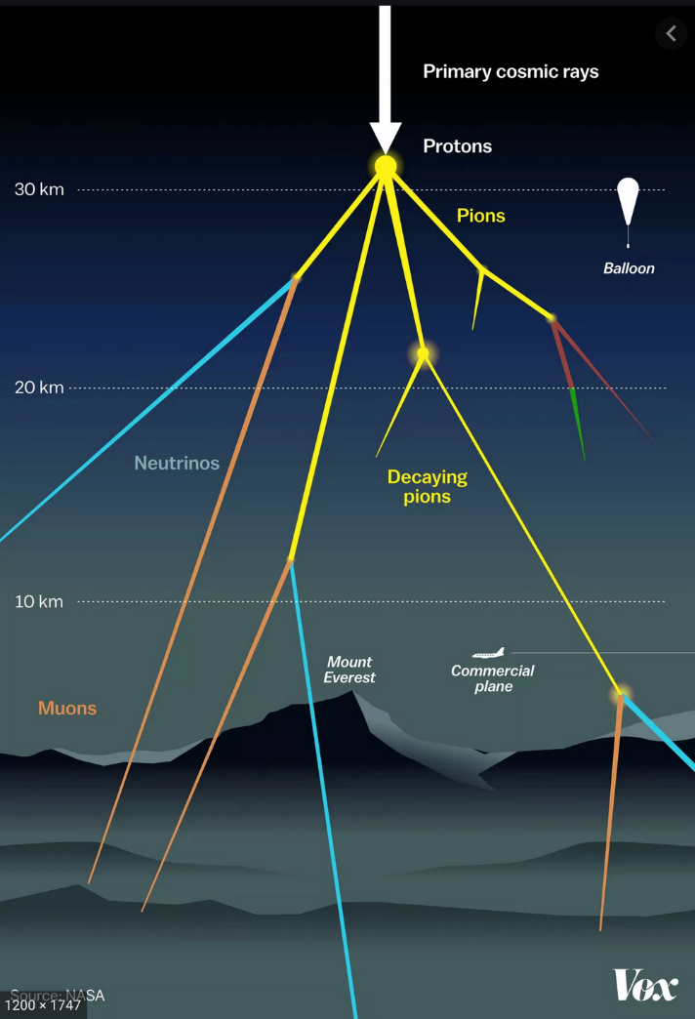
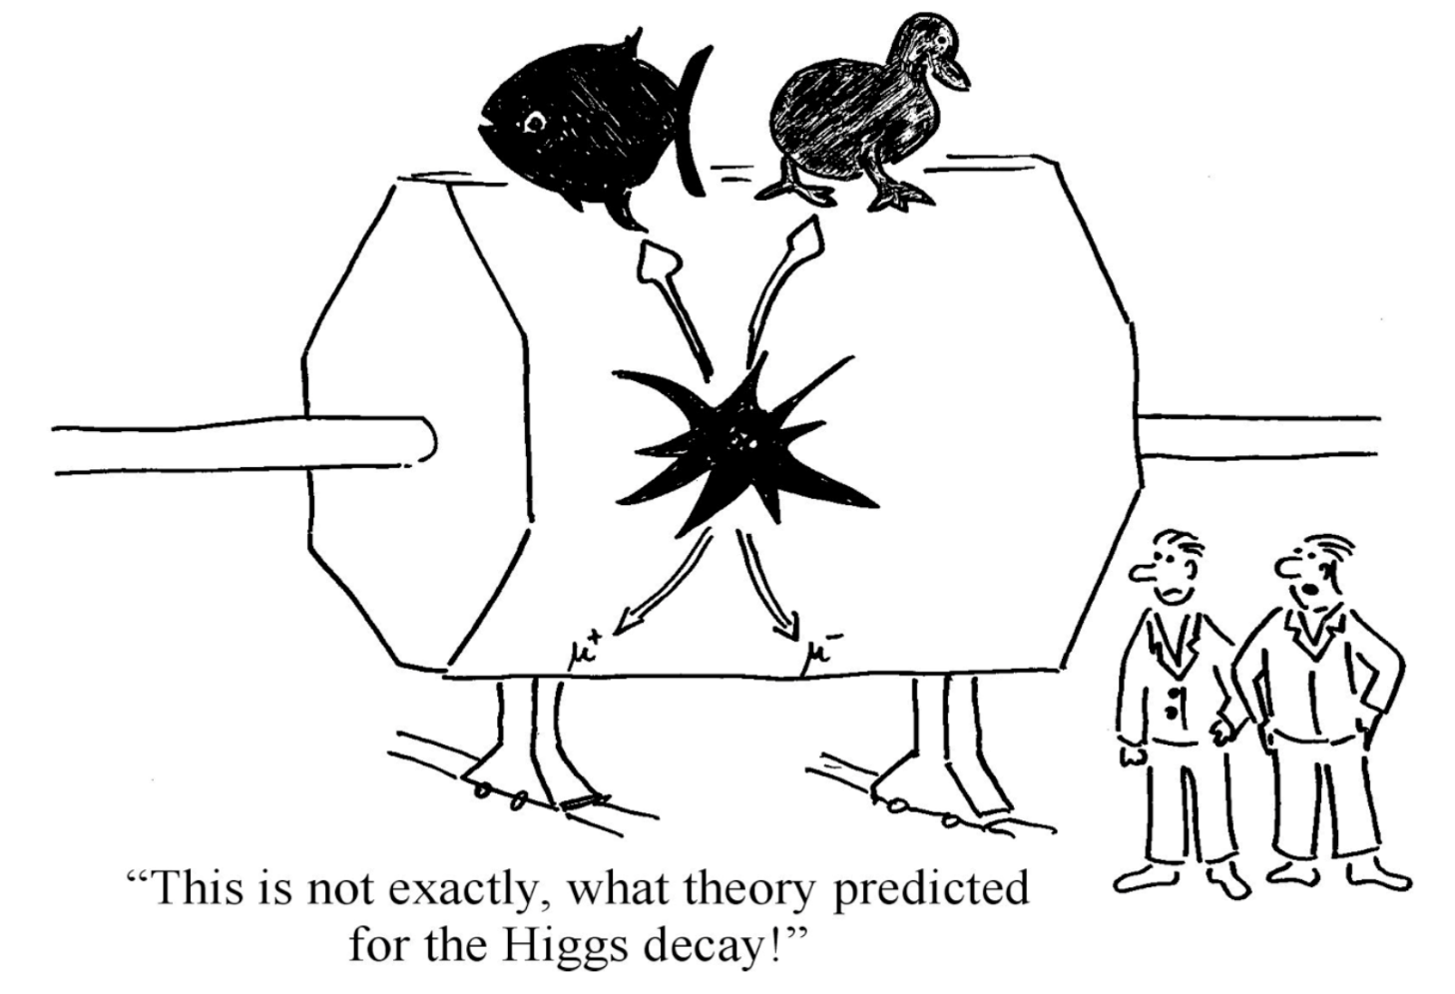
如何产生微观粒子？
宇宙线
对撞机

Slide 14







实验研究方法
出射（$\vec{Y}$）
入射（$\vec{X}$）
物体和相互作用（$R$）
$\vec{X}$和$\vec{Y}$已知求解 $R=f\left(\vec{X},\vec{Y}\right)$ ：寻找新规律
求解方程： $\vec{Y}=R \vec{X}$
$R$和$\vec{Y}$已知求解 $\vec{X}=R^{−1}\vec{Y}$：寻找新粒子

Slide 15








CERN与LHC
欧洲核子研究中心CERN
大型强子对撞机LHC：周长约27千米，将质子加速到$7×{10}^{12}$ 电子伏特，质子速度$v=c−2.7$米/秒
位于瑞法边境，容纳有2万名科研人员和工程师
质子-质子对撞，产生各式粒子
全球科研合作典范
发现电弱规范玻色子W/Z
勃朗峰
发起国
日内瓦机场
LHCb
ATLAS
发现希格斯粒子
发明了万维网WWW
ALICE
CMS
LHC

Slide 16


LHCb 实验
底强子和粲强子称为重味强子
探测底强子和粲强子，从事味物理和量子色动力学研究
粲夸克
LHCb实验组由21个国家96个单位约1600成员组成
底夸克
质子
束流1
质子
束流2
高10米
对撞点
长20米

Slide 17



BEPCII 和 BESIII
Beijing Electron Positron Collider
Beijing Spectrometer
高9米
长11米
800吨
LHCb实验组由17个国家85个单位约600成员组成
目前世界上唯一运行在tau-c能区的大科学装置
主要物理目标是研究粲物理和粲夸克偶素、轻强子谱、检验标准模型和寻找新物理
特色是粲夸克成对阈值产生，带有量子关联性
目前拥有世界上最大样本的阈值产生的粲介子对DD和粲重子对Λ_{c}Λ_{c}
电视剧《三体》剧照

Slide 18
稳定粒子和可探测粒子
现已发现的700多种粒子中，只有11中粒子可能是真正稳定的粒子：
  光子，三种中微子和对应的反粒子，电子，正电子，质子，反质子
粒子物理学中通常根据粒子衰变性质将它们分成“稳定粒子”和“共振态”：
  不能通过强相互作用衰变的粒子称为稳定粒子
  可以通过强相互作用衰变的粒子称为共振态
由于粒子以接近光速运动，根据相对论效应，一些粒子在实验室中的寿命很长，常见的可观测的粒子有：
  电子，缪子，π介子，K介子，质子，光子

Slide 19

如何探测粒子

Slide 20




弱作用和CKM矩阵
在标准模型中，夸克味道本征态 ≠ 质量本征态
  夸克味道本征态$|ψ_{F}⟩$：参与弱相互作用的夸克态
  夸克质量本征态$|ψ_{m}⟩$：具有特定质量的夸克态
  味道本征态是质量本征态的混合叠加
弱本征态
质量本征态
叠加系数：
Cabibbo-Kobayashi-Maskawa(CKM)矩阵(1973年)
2008年诺贝尔物理学奖
$3×3$复幺正矩阵:包含四个独立参数，三个转动和一个复相位。预言了第三代夸克：$t,b$。

Slide 21





CKM矩阵的物理意义
底夸克的两种衰变方式
$$V_{us}^{∗}$$
$$V_{ub}$$
$$V_{cs}^{∗}$$
$$V_{cb}$$

Slide 22












CKM矩阵相位产生CP破坏
弱相位差$δφ$来自于CKM矩阵，在C变换下反号
$P→f$正过程:
$$𝒜_{1}+𝒜_{2}=𝒜_{1}\left(1+\left|r\right|e^{i(δΔ+δφ) }\right)$$
$\overline{P}→\overline{f}$反过程:
${\overline{𝒜}}_{1}+{\overline{𝒜}}_{2}=𝒜_{1}\left(1+\left|r\right|e^{i(δΔ−δφ) }\right)$
$$δφ$$
$$−δφ$$
$${\overline{𝒜}}_{1}+{\overline{𝒜}}_{2}$$
$$𝒜_{1}+𝒜_{2}$$
$$δΔ$$
$$𝒜_{2}$$
$$𝒜_{2}$$
$$δΔ$$
$${\overline{𝒜}}_{1}=𝒜_{1}$$
$$𝒜_{1}$$

Slide 23




中性介子混合

Slide 24



CKM幺正三角形
λ: Cabibbo angle ~ 0.22
CKM矩阵幺正性是标准模型成立的基本前提之一

Slide 25



CKM相角研究现状
$$α={({85.2}_{−4.3}^{+4.8})}^{o}$$
$$β={(22.2±0.7)}^{o}$$
$$γ={({65.9}_{−3.5}^{+3.3})}^{o}$$
对幺正三角形的研究一直集中在两个方面：
随着实验的进展，不断提高对三个相角的实验测量精度，验证幺正性，证明标准模型CKM图像的正确性
根据高精度实验结果和对夸克混合与CP破坏的高精度理论研究，对各种新物理模型的参数空间给出严格限制。通过寻找实验测量结果与标准模型间的偏离寻找新物理
与CP破坏息息相关

Slide 26





$V_{td}$相角$β$的测量
黄金道$B^{0}→J/ψK^{0}$，随时间依赖的CP破坏
$$≈η_{f}\sin{2β}\sin\left(Δm_{d}t\right)$$
BaBar
Belle

Slide 27





$V_{ts}$相角$β_{s}$的测量
$β_{s}为另一$幺正三角形内角
CKM机制预言：${2β}_{s}=−37±1$ mrad
$B_{s}^{0}→ψφ，D_{s}^{+}D_{s}^{−}$含时CP破坏
对新物理非常敏感
底介子工厂无法测量
$A_{CP}\left(t\right)=\frac{Γ_{{\overline{B}}_{s}^{0}→f}\left(t\right)−Γ_{B_{s}^{0}→f}\left(t\right)}{Γ_{{\overline{B}}_{s}^{0}→f}\left(t\right)+Γ_{B_{s}^{0}→f}\left(t\right)}∝−η_{f}\sin{{2β}_{s}}\sin\left(ΔM_{s}t\right)$
LHCb平均值 ${2β}_{s}=−42±25 \text{mrad}$

Slide 28




相角α的测量
假定$B^{0}→π^{+}π^{−}$只有b→u树图决定，与β类似
然而$B^{0}→π^{+}π^{−}$的企鹅图贡献与树图量级相同，无法忽略
M. Gronau和D. London提出同位旋分析的方法，同时测量$B_{d}^{0}→π^{+}π^{−}$， $B_{d}^{0}→π^{0}π^{0}$和$B_{u}^{+}→π^{+}π^{0}来$抽取α角
此外还有其他过程和方法（ $B^{}→ρ^{+/0}ρ^{−/0}$），在此不再赘述
受制于数据样本大小，α的测量精度还有很大提升空间

Slide 29





$V_{ub}$相角$γ$的测量
$b→c$ 和$b→u$ 干涉测量$γ$相角
B⁻ → D⁰ K⁻ 为黄金道
衰变率: $Γ\left(B^{±}→fh^{±}\right)∝r_{D}^{2}+r_{B}^{2}+2r_{B}r_{D}\cos\left(δ_{B}+δ_{D}±γ\right)$
B实验无法测量，必须由粲工厂提供！

Slide 30


γ角的测量
LHCb 实验主导目前γ角的测量精度
需要尽可能多的加入更多过程
需要来自粲工厂的强参数作为输入

Slide 31

粲介子衰变的一些记号
卡比波允许过程（Cabibbo-Favour,CF）
单比波允许过程（Singly Cabibbo-Suppressed, SCS），一般为CP本征态
双卡比波压低过程（Doubly Cabibbo-Suppressed, DCS）
末态是K-π+,初态既可能是$D^{0}$也可能是${\overline{D}}^{0}$
π⁺
K⁺
π⁻
u
u
d
d
s
u
c
W
s
c
W
d
u
c
W
s
D⁰
K⁻
D⁰
π⁻
D⁰
D⁰
K⁺
u
u
u
u
c
u
u
Br ~ 3.9 %
Br ~ 0.014%

Slide 32



GLW测量方法
根据D介子末态不同，不同的测量方法
利用D介子末态为CP本征态的过程测量方法叫GLW方法^{[1,2]}

Slide 33


GLW测量
根据B+和B-的产额构造不对称度抽取$γ$角
其中R^{hh}为相对于CF过程的比率
可以使用D→3h/4h等过程来提高统计量，需要引入参数F₊，代表CP+过程的纯度
  F₊也只能在粲工厂上测量
这种方法存在多解，且CP过程的统计量较小，B的衰变参数需要输入

Slide 34

ADS测量方法^{[1,2]}
考虑CF过程D⁰→K⁻π⁺ 与DCS过程D⁰→K⁺π⁻
处理方式与GLW类似
B的衰变参数可以直接拟合得到，解决了统计量和多解的问题
但是需要引入D的强参数r_{D}和δ_{D}（粲工厂测量提供输入）
也可以使用多体过程如D→K2π，K3π等
  需要考虑关联因子κ_{K3π}, 且r_{K3π}和δ_{K3π}需要使用整个相空间的均值
  或者与BPGGSZ方法类似做分区间处理
r_{D}较小，对γ不敏感。末态复杂，均值难以描述整个空间

Slide 35






BPGGSZ方法
使用三体自共轭过程D→K_{S}h⁺h⁻
将Dalitz平面按照不同的δ_{D}分区间，测量每个区间内的B⁺和B⁻的产额
  模型无关的分析方法
  对于Dalitz图不同区域敏感度不同
  $$N_{±i(π^{0})}^{±}∝F_{±i}+{r_{B}^{2}F}_{∓i}+2\sqrt{F_{i}F_{−i }}(x_{±}c_{±i}∓y_{±}s_{±i})$$
  $$N_{±i(γ)}^{±}∝F_{±i}+{r_{B}^{2}F}_{∓i}−2\sqrt{F_{i}F_{−i }}(x_{±}c_{±i}∓y_{±}s_{±i})$$
$$r_{B}^{D^{∗}K}e^{i(δ_{B}^{D^{∗}K}±γ)}=x_{±}+iy_{±}$$
$F_{i}$: fractional yields of $D^{0}$ in bin $i$.
determined mainly in $D^{∗}π$ mode.
$c_{i},s_{i}$: the cosine and sine of the strong phase difference of $D^{0}−{\overline{D}}^{0}$ decay in bin $i$.
input from BESIII.

Slide 36



Dalitz图
三体衰变相空间
  质能关系→边界完全确定
  共振态直观形象
φ(1020)
Κ∗(892)

Slide 37

不分区模型无关方法
基本思维
  把分区做到无限小，因此分区→每个事例
利用傅里叶展开，得到BPGGSZ方法类似的关系
需要B实验和粲工厂的联合测量
目前这一工作在稳步推进中
Eur. Phys. J. C, 2018, 78(2)

Slide 38



时间依赖的分析方法
测量基于
  混合和衰变中的干涉与γ+(-)2β_{(s)}相关
  需要外部输入值β_{s}/β
LHCb实验测量
  Bs→DsK
  B0→Dπ

Slide 39


γ角测量现状
LHCb实验联合目前所有过程做联合拟合
  173个观测量
  52个自由参数
目前世界上最精确的结果
B_{S}中的测量误差较大
仍然需要更多的过程加入
$${ γ=({63.8}_{−3.7}^{+3.5})}^{o}$$

Slide 40


各类实验产生的粲介子

Slide 41






Charm – 各个实验特点
产生截面巨大
本底非常脏
触发效率低 ε∼ O(10⁻³ − 10⁻²)
中性过程无法探测 (γ, ν)
D⁰ 介子良好的飞行距离∼ 10 mm, σ(t) ∼ 50 fs
相对干净的产生环境
触发效率 ε ∼ 100%
对中性末态探测良好
D⁰ 有一定飞行距离∼ 200−500µm, σ(t) ∼ 250 fs (150 fs for Belle II)
几乎没有本底
D介子几乎静止 ⇒ 没有时间信息
量子关联产生; $Ψ(3770)→D\overline{D}$ and CP($D$) × CP($\overline{D}$) = −1

Slide 42




如何标定粲介子的味道
Prompt Charm
在产生时标记味道
  Find if $D^{0}$ or ${\overline{D}}^{0}$produced at t = 0
在任意时间t因为混合改变了味道
  B工厂使用Prompt Charm数据
  LHCb uses both data samples
Full coverage of D decay time
粲工厂很难得到飞行时间信息
  Use tag side information
  Direct CPV if observed $Ψ(3770)$→D^{CP±}D^{CP±}
Secondary Charm

Slide 43

量子关联产生
$e^{+}e^{−}→Ψ(3770)→D\overline{D}$：纯 J^{PC}=1⁻ ⁻ 态
  $D\overline{D}末态$
  末态径迹数少，事例干净
  更多运动学参量约束
D介子重建
  单标记：只重建一个D
  双标记：两个D都重建
  CP标记：重建D→CP的衰变
  Flavor标记
一旦看到(ΚΚ)(ππ) 这种末态过程，则观测到了直接CP破坏！

Slide 44


单标与双标
单标记
双标记

Slide 45


量子关联测量
通过测量不同标记下的目标过程的产额，抽取ci，si

Slide 46


量子关联效应
不同标记下的D⁰→K_{S}ππ

Slide 47


目前BESIII实验测量结果
CLEO-c实验测量结果对γ角的影响在4º左右
BESIII实验将它提升至1º左右（2.93 fb⁻¹）
Model results
2010 CLEO results
2020 BESIII results

Slide 48



未来
新发现往往需要新的实验装备
LHC长期的升级计划， 持续到2035年
一期升级
安装调试
二期升级
安装调试
当前数据$9 fb^{−1}$
$$50 fb^{−1}$$
$$300 fb^{−1}$$
Belle2开始收集数据，预期工作到2035年，数据量提高50倍
大有可为！

Slide 49


展望
当前：
  γ 的统计误差大概为 4º
  BESIII 对其中的贡献是1º
Around 2030
  B实验上的统计误差能达到 1º
  BESIII 20fb⁻¹ data → 精度提升至 0.4º
(>)2035
  LHCb upgradeII → sensitivity <0.4º
  Need more charm factory data (STCF)
Full combination
数据来源 | 收集/预期积分亮度 | 达成年份 | B实验γ角精度
LHCb Run1 (7,8TeV) | 3 fb⁻¹ | 2012 | 8º
LHCb Run2 (13TeV) | 6 fb⁻¹ | 2018 | 4º
BelleII Run | 50 ab⁻¹ | 2025 | 1-2º
LHCb upgrade (14TeV) | 50 fb⁻¹ | 2030 | <1º
LHCb upgradeII (14TeV) | 200 fb⁻¹ | (>)2035 | <0.4º

Slide 50

超级τ-c工厂

Slide 51


探测器结构

Slide 52

时间线

Slide 53

仍然是粲特色的实验

Slide 54

对测量γ角的贡献

Slide 55

各个实验对比
Most are precision measurements, which are mostly dominant by the systematic uncertainty
STCF has overall advantages in several studies

Slide 56

味物理与CP破坏测量

Slide 57

总结
粒子物理的标准模型是一个非常成功的模型
经过十几年努力，CKM相角测量精度大大提高
BESIII（STCF）未来也会在其中扮演重要作用
发现之旅才刚开始!
Thank you！

